Slide 1

TRƯỜNG TIỂU HỌC LÊ HỒNG PHONG
SINH HOẠT LỚP: SƠ KẾT TUẦN 1
HĐTN: NÉT RIÊNG CỦA MỖI NGƯỜI

Slide 2


Slide 3
I. Sơ kết hoạt động tuần qua.
1) Kết quả thi đua cuối tuần vừa qua:
- Thực hiện tốt nền nếp học tập, đến lớp đúng giờ, tham gia đầy đủ các hoạt động của lớp, của trường.
- Thực hiện tốt vệ sinh cá nhân, vệ sinh lớp học. Tham gia sinh hoạt tập thể nghiêm túc.
2) Tồn tại:
- Còn một số em chưa chuẩn bị tốt đồ dùng học tập khi đến lớp, một số em nói chuyện riêng trong giờ học và chưa hoàn thành nội dung bài tập cô giao về nhà.

Slide 4
II. Kế hoạch hoạt động tuần tới.
- Tiếp tục thực hiện tốt nền nếp học tập, đến lớp đúng giờ tham gia thi đua tuần học tốt do đội cờ đỏ tổ chức.
- Thực hiện tốt việc làm bài tập đầy đủ, chăm chỉ học tập, không nói chuyện riêng trong giờ học.
- Thực hiện tốt vệ sinh cá nhân, vệ sinh lớp học. Tham gia sinh hoạt tập thể nghiêm túc và hoạt thành tốt
- Khắc phục những tồn tại trong tuần trước để hoàn thành xuất sắc nhiệm vụ tuần này.

Slide 5
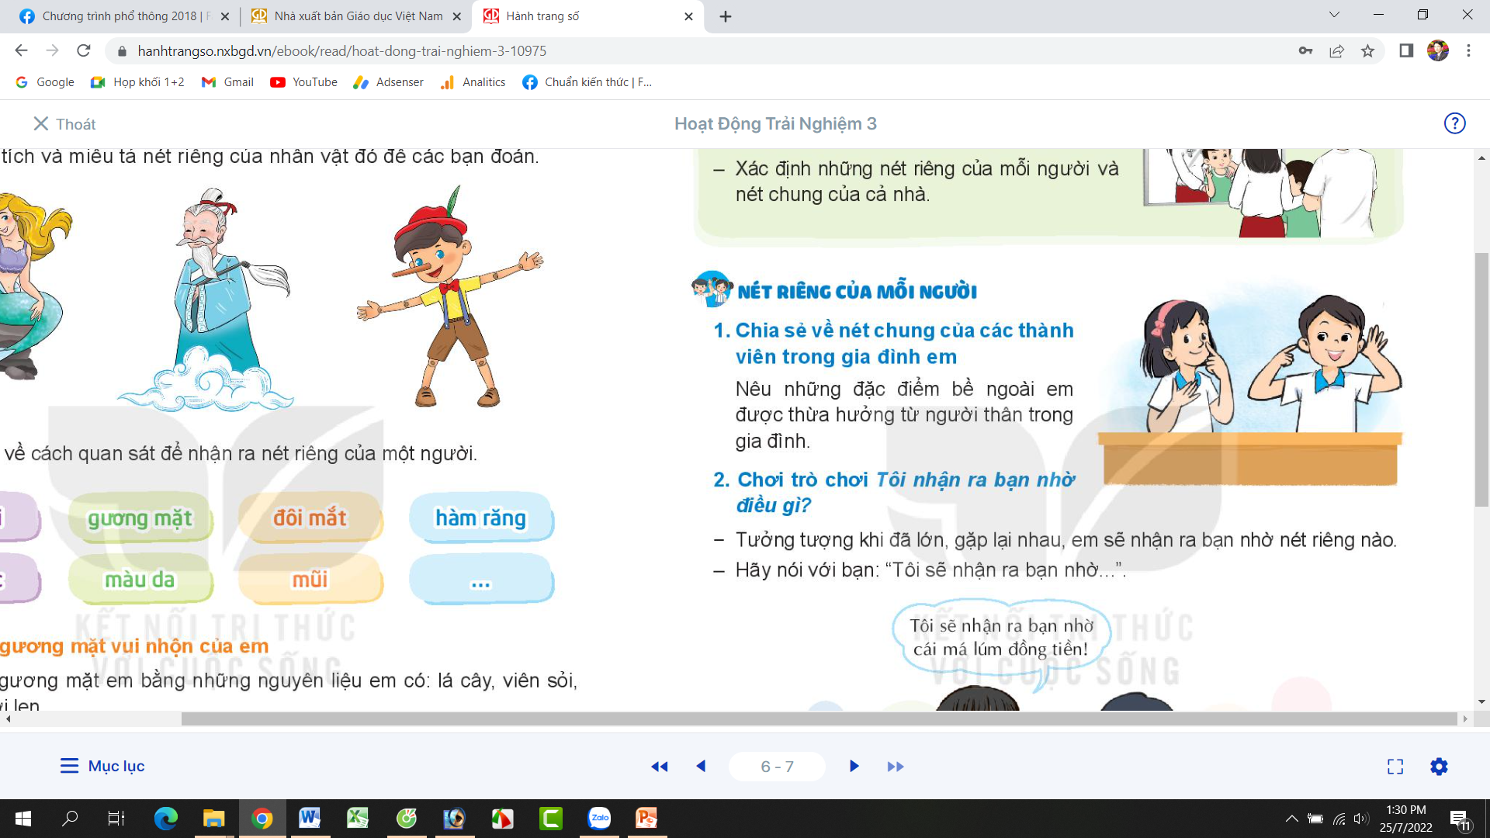
III. Sinh hoạt chủ đề “Nét riêng của em”.
1) Chia sẻ nét chung của các thành viên trong gia đình
- Hãy cùng nhau sinh hoạt nhóm 4 để chia sẻ những đặc điểm bề ngoài mà em được thừa hưởng như nụ cười, mái tóc, hàm răng, làn da,…

Slide 6
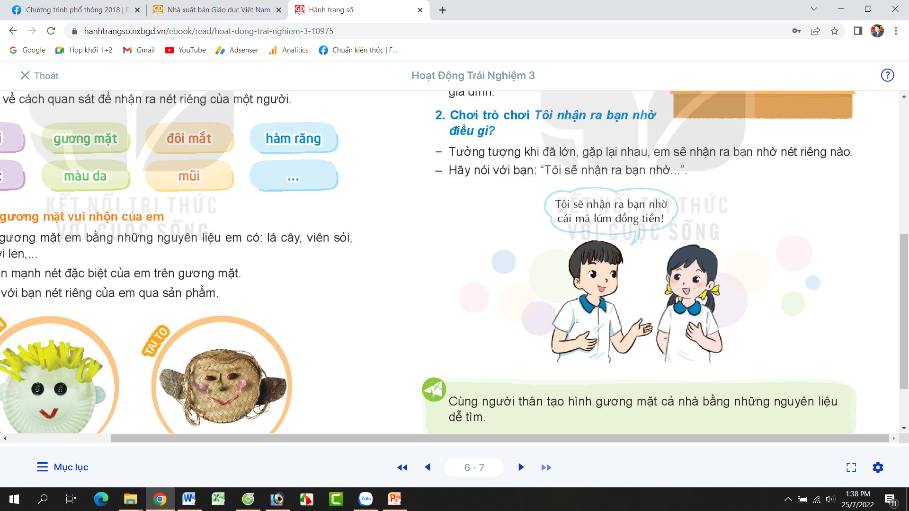
III. Sinh hoạt chủ đề “Nét riêng của em”.
2) Chơi trò chơi tôi nhận ra bạn nhờ điều gì?
- Hãy cùng nhau sinh hoạt nhóm 2:
+ Tưởng tượng khi đã lớn, gặp lại nhau, em sẽ nhận ra bạn nhờ nét riêng nào?
+ Hãy nói với bạn: “mình sẽ nhận ra bạn nhờ…”

Slide 7
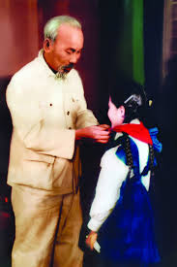

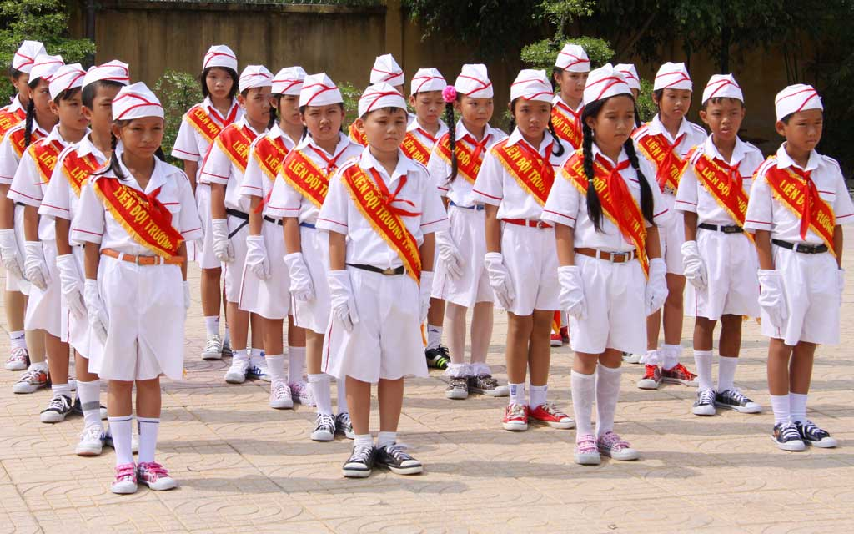
IV. Kiện toàn tổ chức Đội Thiếu niên tiền phong Hồ Chí Minh

Slide 8
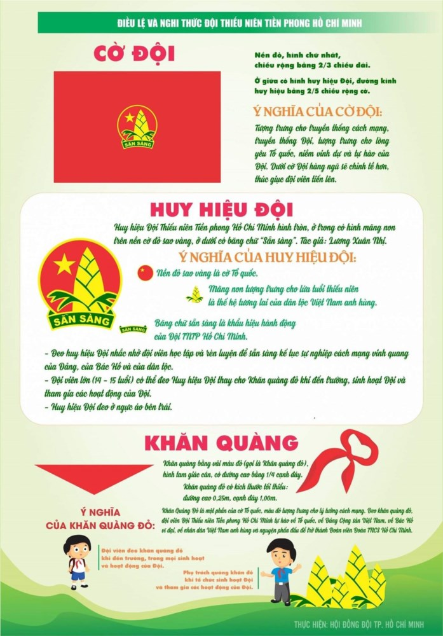

Slide 9
1. Đội Thiếu niên tiền phong Hồ Chí Minh được thành lập vào ngày tháng năm nào?.
- Đội Thiếu niên tiền phong Hồ Chí Minh được thành lập vào ngày 15 tháng 5 năm 1941 tại thôn Nà Mạ, xã Trường Hà, huyện Hà Quảng, tỉnh Cao Bằng, Đội Nhi đồng cứu quốc đầu tiên được thành lập và là thành viên của Mặt trận Việt Minh, hoạt động theo điều lệ của Mặt trận Việt Minh với nội dung “Dự bị đánh Tây, đánh Nhật làm cho Việt Nam hoàn toàn độc lập”
2. Hãy nêu ý nghĩa của Huy hiệu đội và ý nghĩa của khăn quàng đỏ?.
* Ý nghĩa của huy hiệu Đội
- Nền đỏ sao vàng là cờ Tổ quốc
- Măng non tượng trưng cho lứa tuổi thiếu niên là thế hệ tương lai của dân tộc Việt Nam anh hùng.
- Chữ "Sẵn sàng" là khẩu hiệu hành động của Đội
- Đeo huy hiệu nhắc nhở đội viên học tập và rèn luyện để sẵn sàng kế tục sự nghiệp cách mạng vinh quang của Đảng, của Bác Hồ và của dân tộc.
* Khăn quàng đỏ là một phần cờ Tổ quốc, màu đỏ tượng trưng cho lý tưởng cách mạng
- Đeo khăn quàng đỏ, đội viên Đội TNTP Hồ Chí Minh tự hào về Tổ quốc, về Đảng Cộng sản Việt Nam, về Bác Hồ vĩ đại, về nhân dân Việt Nam anh hùng và nguyện phấn đấu để trở thành đoàn viên Đoàn Thanh niên Cộng sản Hồ Chí Minh.

Slide 10

XIN CHÀO TẤT CẢ CÁC EM

